Slide 1
Учимся общаться в интернете

Slide 3
Вы слышали что-нибудь о сетикете?

Slide 5
Этикет – это идеальные правила поведения человека, принятые в конкретном обществе.

Slide 7
Сетикет – это правила поведения, принятые в интернете.
Сетикет – это сетевой этикет.

Slide 8
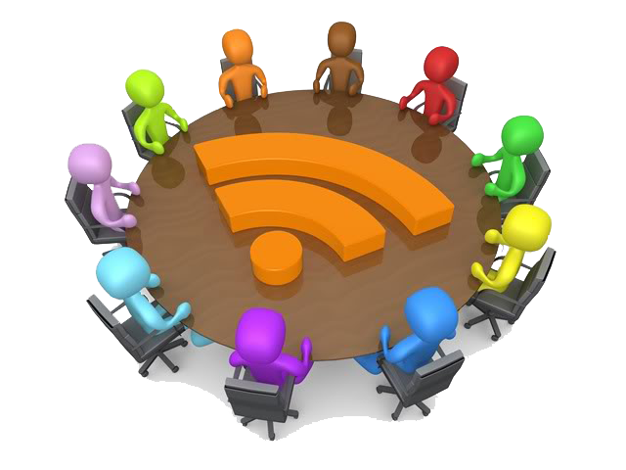
Сетевой этикет регулирует следующие нормы и правила
Правила обмена сообщениями.
Общие правила написания текстов в сети.
Стилистику
коллективного
обсуждения.
1
2
3

Slide 9
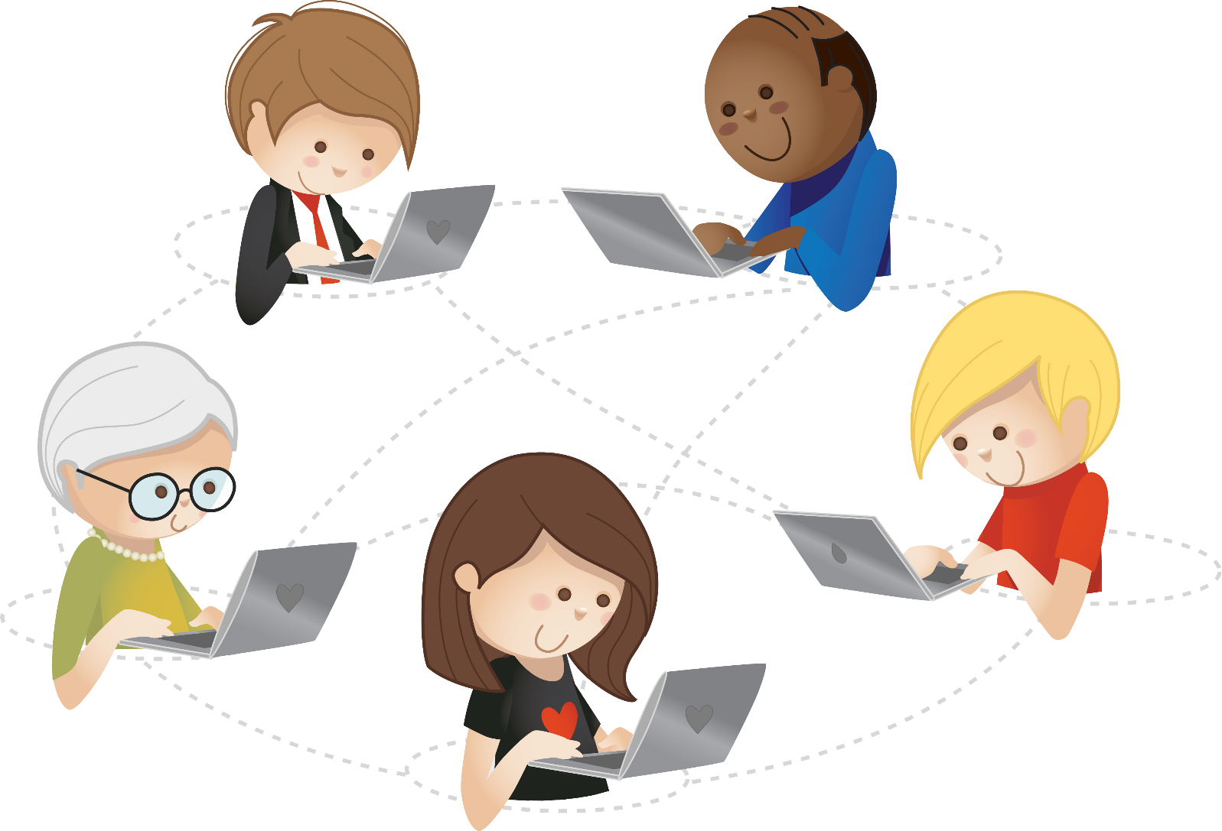

Slide 14
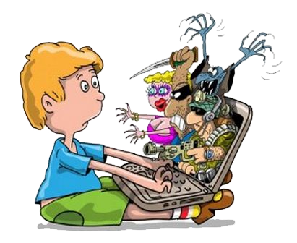
Сетикет ставит перед собой следующие цели
1
Помочь новым пользователям уменьшить количество ошибок в общении.
2
Содействовать опытным пользователям сети в обучении правилам общения новичков.

Slide 15
Правила сетикета распространяются на сеть интернет.

Slide 16
Интернет – это всемирная сеть, которая связывает между собой миллионы компьютеров по всему миру.

Slide 17
Тимоти Джон
Бернерс-Ли

Slide 19
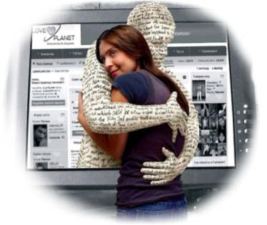
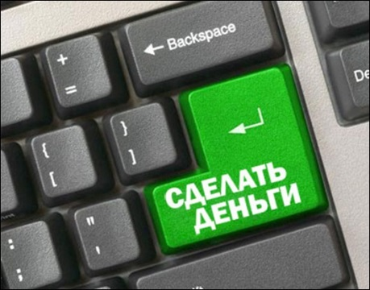

Slide 20
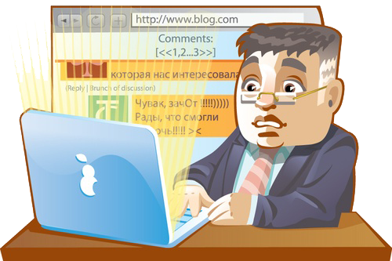
В сети интернет есть множество способов для общения
1
2
Форумы
3
Блоги
Социальные
сети

Slide 21
Как же правильно общаться в сети интернет?

Slide 27
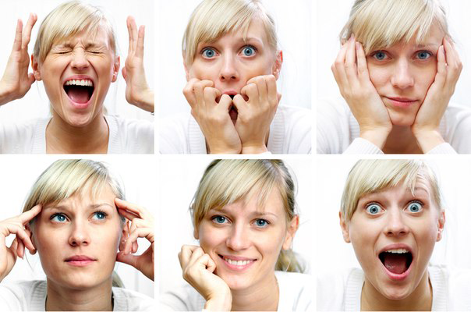

Slide 28
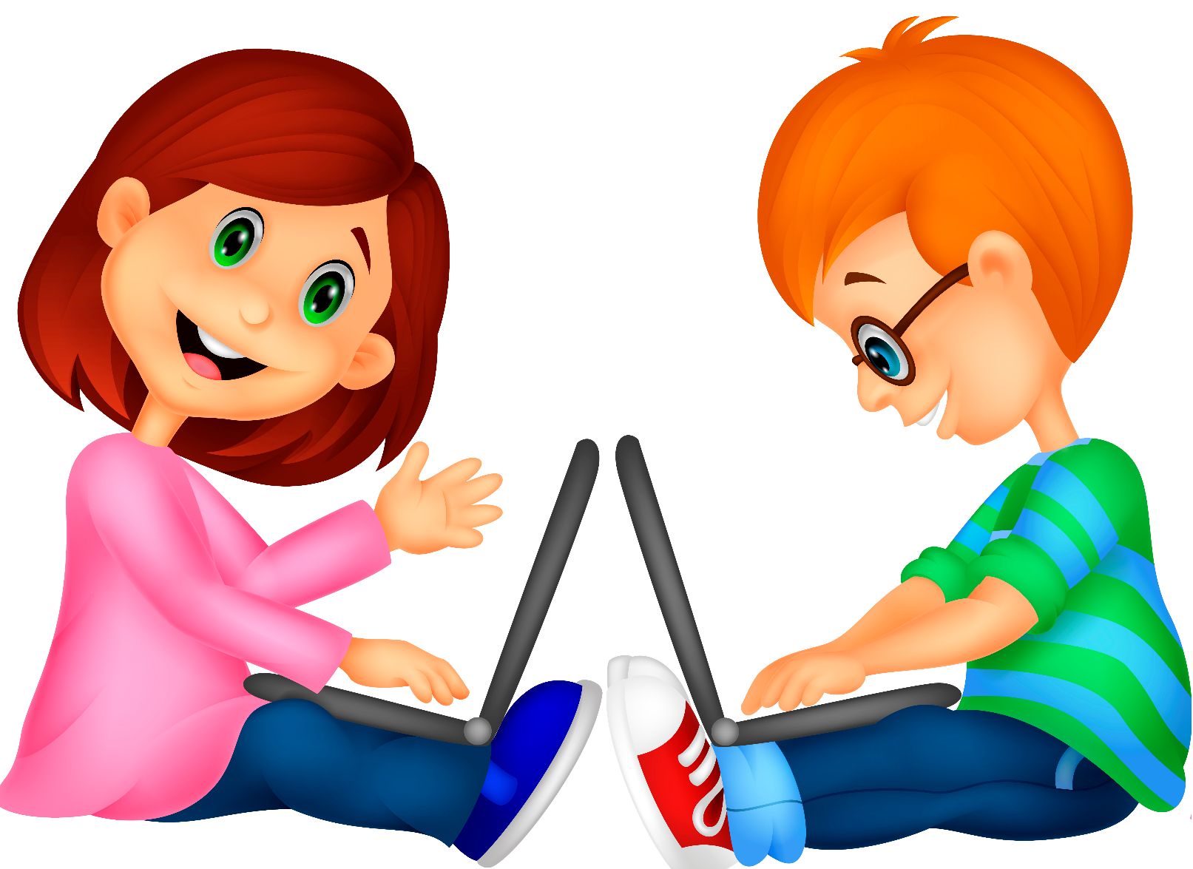

Slide 30
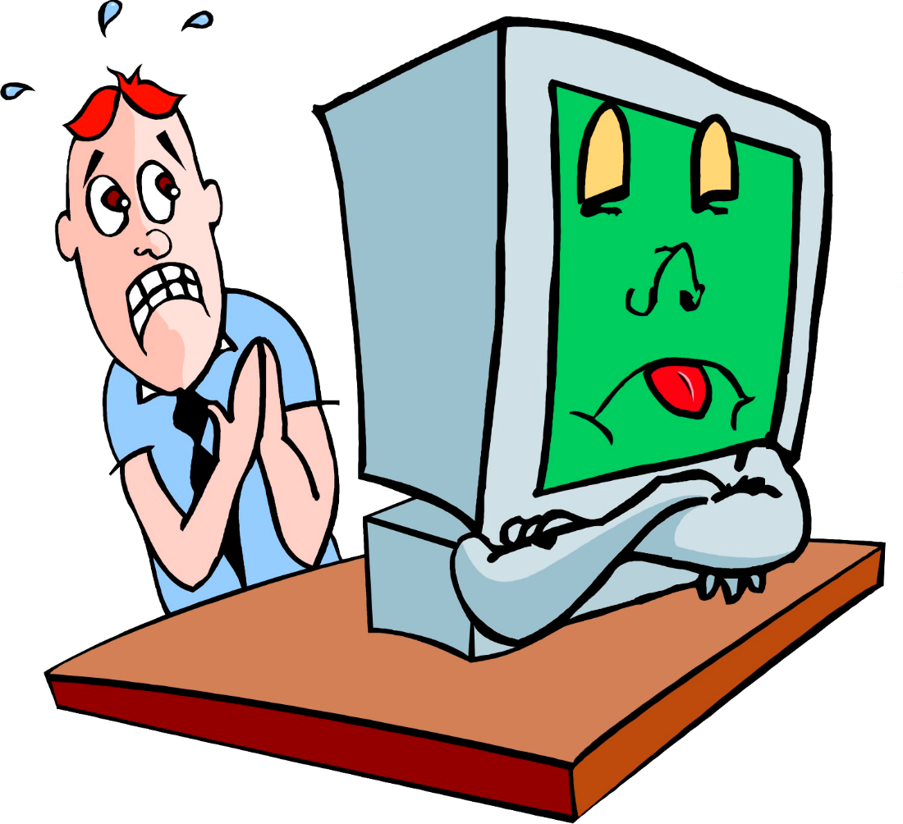

Slide 31
Поступай по отношению к другому так, как ты хотел бы, чтобы он поступал по отношению к тебе.

Slide 34
Прежде чем что-то написать, ответьте для себя на вопрос, можно ли это сказать человеку при встрече или это необходимо сделать именно сейчас.
1

Slide 35
Старайтесь писать коротко. Ведь практически всем скучно читать длинные тексты.
2

Slide 36
А. П. Чехов 1860 – 1904 гг.
«
Краткость – сестра таланта
»

Slide 37
3
Нужно придерживаться определённого стиля общения.
Добрый день! Не могли бы Вы ответить на мой вопрос. Это очень важно.

Slide 38
4
Старайтесь писать грамотно, ведь большое количество ошибок может вызвать у собеседника раздражение.

Slide 39
В интернете основная часть информации представлена в текстовом виде.
О человеке в сети судят, прежде всего, по тому, что и как он пишет.

Slide 42
5
Не торопите собеседника. Не стоит рассчитывать на моментальные ответы.

Slide 43
6
Делись своими знаниями и умениями с окружающими.

Slide 44
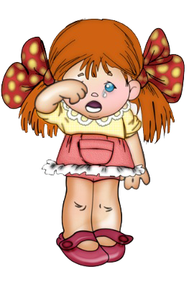
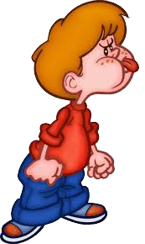
Нельзя показывать своё превосходство.
Не делайте другим пользователям некорректные и грубые замечания.

Slide 45
Ведь всегда найдутся пользователи опытнее и компетентнее вас.

Slide 46
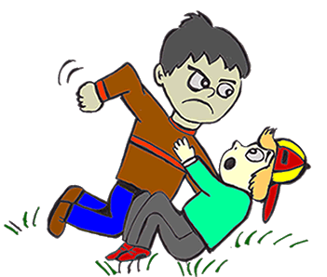
Грубость и бестактность выглядят одинаково некрасиво как в реальной жизни, так и при общении в интернете.
7

Slide 47
Ваше сообщение должно начинаться с вежливого обращения, а заканчиваться прощанием.
Отстаивая свою точку зрения, не оскорбляйте окружающих.
Никогда не хамите своему собеседнику.
Помните, что ваше хамство и бестактность может отразиться на вашей репутации в реальной жизни и иметь самые негативные последствия.

Slide 48
Для оживления беседы в виртуальном общении можно использовать так называемые «смайлики».

Slide 49
Смайлик – это изображение человеческого лица с помощью различных символов.

Slide 50
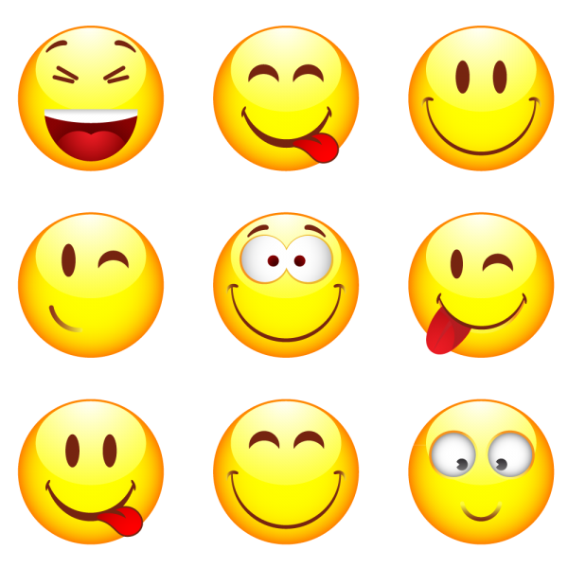
Благодаря «смайликам» автор может передать не только свои мысли, но и чувства.

Slide 51
Например, улыбку можно изобразить скобкой.
)

Slide 52
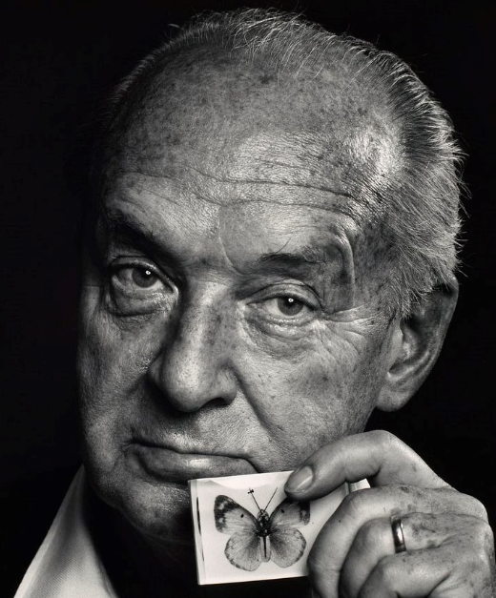
«
В. В. Набоков 1899 – 1977 гг.
Я часто думаю, что должен существовать специальный типографский знак, обозначающий улыбку.
Нечто вроде выгнутой линии, лежащей навзничь скобки
»

Slide 53
Наиболее распространённые графические «смайлики»
:-)
:-\
Улыбка
Недовольство
:-))
:-O
Смех
Удивление
:-D
:-^
Радость
Гнев
:-I
:,(
Задумчивость
Слёзы
:-(
8-O
Грусть
Шок

Slide 55
Дополнительную выразительность фразе или слову обеспечивает написание через пробелы.
Р_А_З_Р_Я_Д_К_У
Написание целых слов и предложений ЗАГЛАВНЫМИ БУКВАМИ или с ! ! ! ! ! ! в конце предложений может быть расценено как повышение голоса или крик.

Slide 56
В отличие от этикета, правила сетевого поведения не являются всеобщими и жёстко регламентированными.

Slide 57
В разных интернет-сообществах правила могут различаться.
ПРАВИЛА
ПРАВИЛА
Данные правила устанавливаются, исходя из принятого стиля общения и целей, которых придерживаются участники определённого сообщества.

Slide 60
Правила форума
1
Перед тем, как становиться активным участником форума, желательно в течение определённого времени посещать его, оставляя минимум собственных комментариев, чтобы привыкнуть к правилам сообщества, а также узнать о некоторых его традициях.
2
Перед тем как задать вопрос, воспользуйтесь поиском – скорее всего, этот вопрос уже задавали, быть может, на него уже дан ответ.
3
Делайте свои сообщения читаемыми. Например, не стоит заменять буквы похожими символами. Если сообщение трудно прочитать, его проигнорируют или отнесутся к нему отрицательно.

Slide 61
Если у вас возникли какие-нибудь вопросы или трудности с общением в сети, расскажите об этом тому, кому доверяете, например, родителям.

Slide 63
Правила сетикета
Экономия чужого времени
Краткость
Взаимная вежливость
Неприятие оскорблений
Использование специального
языка и символики
Грамотность

Slide 64
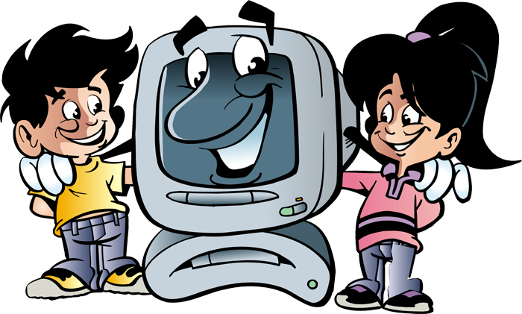
Если мы вместе будем придерживаться таких правил, то наше сетевое общение станет проще, дружелюбнее, приятнее, а главное, результативнее.

Slide 65
Учимся общаться в интернете
1
Сетикет – это правила поведения принятые в сети интернет.
Сетевой этикет регулирует: правила обмена сообщениями, общие правила написания текстов в сети, стилистику коллективного обсуждения.
2
3
Современные этикетные правила пользования интернетом включают в себя: экономию чужого времени, взаимную вежливость, грамотность, краткость, неприятие оскорблений, использование специального языка и символики.

